Slide 1
HỘI THI GIÁO VIÊN GIỎI CẤP TRƯỜNG
NĂM HỌC: 2023 - 2024
BÀI THI THUYẾT TRÌNH
Đề tài: Một số biện pháp hình thành biểu tượng về tập hợp, số lượng và phép đếm cho trẻ 4-5 tuổi ngoài giờ học
Giáo viên thực hiện: Lê Quỳnh Hoa
Đơn vị: Trường mầm non Nguyệt Quế

Slide 2
CẤU TRÚC BIỆN PHÁP SÁNG TẠO
PHẦN I: ĐẶT VẤN ĐỀ
1. Lí do chọn đề tài
1. Cơ sở lý luận
PHẦN II. CÁC BIỆN PHÁP ĐỂ GIẢI QUYẾT VẤN ĐỀ
2. Thực trạng vấn đề
3. Các biện pháp đã tiến hành
4. Hiệu quả biện pháp sáng tạo
PHẦN III: KẾT LUẬN

Slide 3
Lý do chọn đề tài
Nội dung 01
Nội dung 02
Nội dung 03
Việc tổ chức cho trẻ làm quen với các biểu tượng toán học ở trường mầm non có một vai trò to lớn. Đó là cơ hội tốt giúp hình thành những tri thức mới, rèn luyện và củng cố những tri thức, kỹ năng cần thiết cho trẻ; hình thành và phát triển ở trẻ khả năng chú ý lâu bền có chủ định, rèn luyện và phát triển các thao tác tư duy, phát triển ngôn ngữ và tính tích cực tự giác trong học tập, góp phần hoàn thiện và phát triển năng lực cảm giác, thúc đẩy sự ham hiểu biết của trẻ.
Việc hình thành các biểu tượng toán cho trẻ mầm non không chỉ dừng lại trong các tiết học làm quen với toán mà cô giáo cần dạy cho trẻ biết vận dụng những kiến thức, kĩ năng đã học vào các hoạt động khác của trẻ trong cuộc sống hàng ngày. Việc đó đã giúp trẻ củng cố các kiến thức, kĩ năng đã có, làm cho trẻ có nhận thức sâu sắc hơn về chúng, giúp trẻ hiểu được ý nghĩa của các kiến thức đó đối với cuộc sống thực tế và chính điều này giúp trẻ biết quan tâm đến cuộc sống xung quanh mình.
Bản thân tôi là một giáo viên mầm non với sự yêu nghề, mến trẻ, với mong muốn được đóng góp một phần công sức để nâng cao chất lượng dạy học “ Hình thành biểu tượng toán sơ đẳng”
nói riêng và chất lượng giáo dục đào tạo trong trường mầm non nói chung. Mặt khác có điều kiện để bối dưỡng trình độ chuyên môn nghiệp vụ, tôi đã mạnh dạn chọn nghiên cứu đề tài: “ Một số biện pháp hình thành biểu tượng về tập hợp, số lượng và phép đếm cho trẻ 4-5 tuổi ngoài giờ học”.

Slide 4
Thực trạng
Toán học lại là một môn học tương đối khô khan đối với tất cả các bậc học. Đặc biệt ở bậc học mẫu giáo, việc hình thành các biểu tượng toán ban đầu cho trẻ không hề đơn giản. Vậy nên chỉ tiến hành hình thành biểu tượng toán cho trẻ trong các giờ học có chủ đích trên lớp thì trẻ sẽ không thể ghi nhớ được những biểu tượng đó. Do vậy, ngoài giờ học cần có những hoạt động để trẻ có thể ôn tập, củng cố những biểu tượng đã được học. Đặc điểm của hình thức dạy học này: Cô giáo tổ chức hướng dẫn cho trẻ được quan sát, mở ra cho các em nhìn thấy những cái cần nhìn và nhìn như thế nào. Thông qua việc tổ chức dạy kết hợp với các hoạt động khác ở mọi lúc, mọi nơi để cho trẻ được làm quen và bước đầu tìm thấy mối tương quan giữa các biểu tượng toán với nhau và giữa các biểu tượng với các môn học khác. Ngoài việc tổ chức hoạt động chăm sóc giáo dục trẻ ở trường, giáo viên cần trao đổi với phụ huynh học sinh những gì cần thiết thông qua bảng trao đổi, hoặc qua trò chuyện trực tiếp. Bên cạnh đó, phụ huynh của trẻ cũng nên quan tâm đến những nội dung học, các hoạt động của con mình ở trường mầm non để có sự kết hợp với nhà trường trong việc chăm sóc và giáo dục trẻ, giúp trẻ củng cố và vận dụng những kiến thức đã được học vào thực tế cuộc sống.

Slide 5
Trường chúng tôi là một ngôi trường khang trang sạch đẹp, đảm bảo
vệ sinh môi trường có cơ sở vật chất nhà trường đầy đủ, đảm bảo cho
việc chăm sóc giáo dục trẻ. Hầu hết giáo viên trong trường đạt trình
độ chuẩn và trên chuẩn.
Bản thân tôi là một giáo viên trẻ, có trình độ chuyên môn, tôi luôn
trau dồi, học hỏi thêm kiến thức cho mình, luôn yêu nghề, mến trẻ,
nguyện đem hết khả năng của mình để phục vụ cho sự nghiệp
trồng người.
Thuận lợi
Trẻ mạnh dạn hồn nhiên, sạch sẽ, ngoan ngoãn. Đó là điều kiện
thuận lợi để dạy tốt môn học này. Tuy nhiên bên cạnh những thuận
lợi cũng không thể tránh khỏi những khó khăn.

Slide 6
Vì thực hiện chương trình đổi mới nên việc tiếp thu của trẻ đối với môn Làm quen với
toán một phần nào đó còn hạn chế.
Khó khăn
Thực tế ở việc cho trẻ Làm quen với biểu tượng toán sơ đẳng không chỉ riêng lớp tôi
mà kể cả các lớp trong trường nói chung, trẻ học toán như một sự bắt buộc, gò ép, trẻ
tiếp thu một cách uể oải, nhàm chán. Giáo viên lên lớp còn xa vời với thực tiễn, chưa
áp dụng linh hoạt, sáng tạo, lồng ghép tích hợp các môn học. Trong giờ dạy kiến
thức còn sơ sài do đó trẻ lĩnh hội kiến thức chưa được sâu và chưa hứng thú trong giờ.

Slide 7
Các biện pháp sáng tạo
Biện pháp 2: Dạy trẻ nhận biết chữ số, số lượng và số thứ tự trong phạm vi 5
Biện pháp 1: Dạy trẻ đếm trên đối tượng trong phạm vi 5 và đếm theo khả năng
Biện pháp 3: Dạy trẻ gộp hai nhóm đối tượng và đếm
Biện pháp 5: Dạy trẻ xếp tương ứng 1-1, 1-2-1 và ghép đôi
Biện pháp 4: Dạy trẻ nhận biết ý nghĩa các con số được sử dụng trong cuộc sống hàng ngày (số nhà, biển số xe, số điện thoại…)

Slide 8
Biện pháp 1: Dạy trẻ đếm trên đối tượng trong phạm vi 10 và đếm theo khả năng
Giáo viên cần tận dụng mọi cơ hội cho trẻ đếm. Ở bất kì chủ đề nào, trong bất kì tình huống thích hợp với các đối tượng có thể đếm được, hãy cho trẻ đếm như: đếm các ngón tay của mình; đếm số hột hạt vừa xâu được; đếm số kẹo vừa được chia; đếm quả trên bàn; đếm số các bạn trong nhóm (tổ); đếm các tiếng động, tiếng gõ…

Slide 9
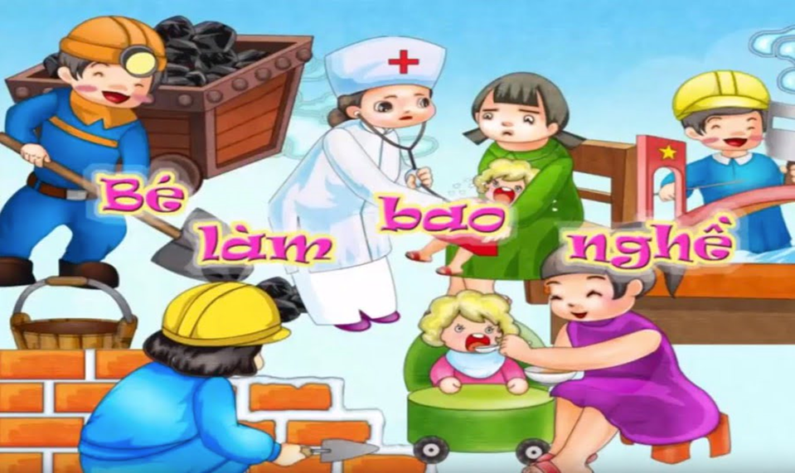
Hình 1: Khi dạy trẻ đọc bài thơ “Bé làm bao nhiêu nghề” giáo viên hỏi trẻ: Bạn nhỏ trong bài thơ đã chơi làm bao nhiêu nghề? Đó là những nghề gì?

Slide 10
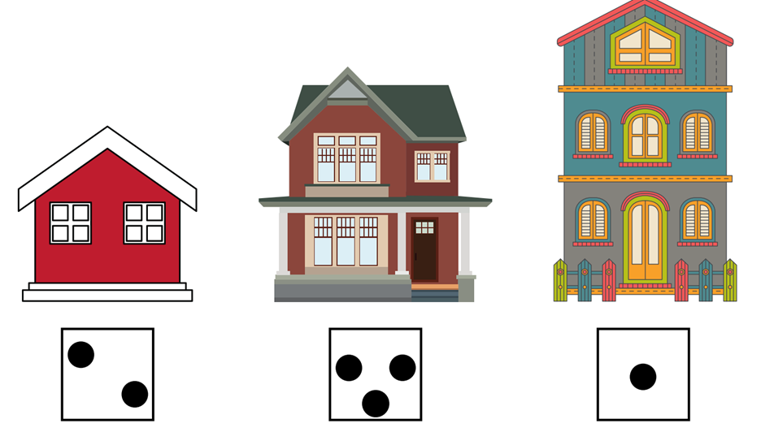
Hình 2: Trò chơi phân biệt cao thấp: Bé hãy nối ô có chấm tròn với ngôi nhà có số tầng tương ứng

Slide 11
Biện pháp 2: Dạy trẻ nhận biết chữ số, số lượng và số thứ tự trong phạm vi 5
Nhận biết các con số trong phạm vi 5
Cô có thể dùng các thẻ số hoặc các -con số được cắt theo nét để trẻ nhìn, sờ và cảm nhận về đường bao của mỗi con số. Đồng thời, trẻ hiểu được con số đó được gắn với số lượng của nhóm đối tượng mà trẻ vừa đếm và các nhóm đối tượng khác có cùng số lượng. Hoạt động này có thể tiến hành cùng với hoạt động nhận biết số lượng của 1 nhóm đối tượng. Cần dán các thẻ số từ 1 đến 10 (kèm với tranh minh hoạ số lượng) ở các góc chơi để trẻ thực hiện hoạt động nhận biết chữ số, tìm số ở các hoạt động.
Giáo viên cũng có thể cho trẻ tìm những con số từ 1 đến 10 ở mọi nơi trong lớp, cho trẻ làm quen với các con số thông qua hình thức trò chơi, tìm số ở các trang sách báo, tạp chí tại góc sách truyện
Nhận biết số thứ tự trong phạm vi 5
Trẻ 5 tuổi nhận biết số thứ tự trong phạm vi 10 thông qua: các trò chơi mang tính chất thi đua, xếp hạng (thứ nhất, thứ 2, thứ 3…); qua các hoạt động xếp hàng và điểm danh; qua hoạt động nối các con số theo trình tự để tạo nên hình ảnh của vật nào đó; xếp các thẻ số theo thứ tự 1 – 10.
Ở nhà, khi xem ti vi, khi ngồi chơi, đọc sách báo cùng con, phụ huynh nên động viên, khuyến khích con mình nhận biết các con số, số thứ tự.. hay tự nghĩ ra những câu đố về toán để trẻ đoán.

Slide 12
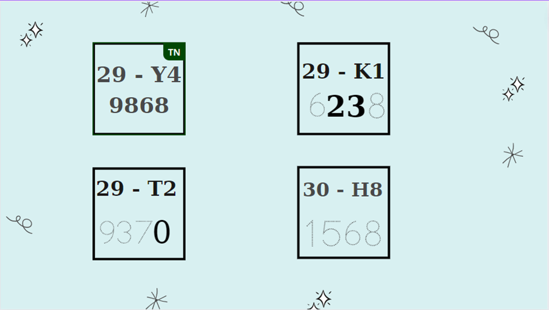
Hình 3: Trò chơi Nhận biết biển số xe; Bé tô chữ số theo nét chấm mờ; Bé tập đọc, tìm các chữ số trong phạm vi 5 có trên biển số xe
Place your screenshot here

Slide 13
Biện pháp 3: Dạy trẻ gộp 2 nhóm đối tượng và đếm
- Khi trẻ đã nhận biết được số lượng của nhóm, giáo viên hãy cho trẻ gộp các nhóm và cho trẻ thao tác trên các nhóm đối tượng cụ thể. Nhóm mới được gộp từ hai nhóm, có số lượng không vượt quá số lượng trẻ đã biết. Đối với trẻ 4 tuổi thì sau khi đếm số lượng của nhóm mới tạo thành thì cô cho trẻ nói kết quả đếm.
- Hay khi dạy trẻ hát bài “Tập đếm”, giáo viên có thể cho trẻ dùng các ngón tay của hai bàn tay để gộp và đếm theo lời bài hát.

Slide 14
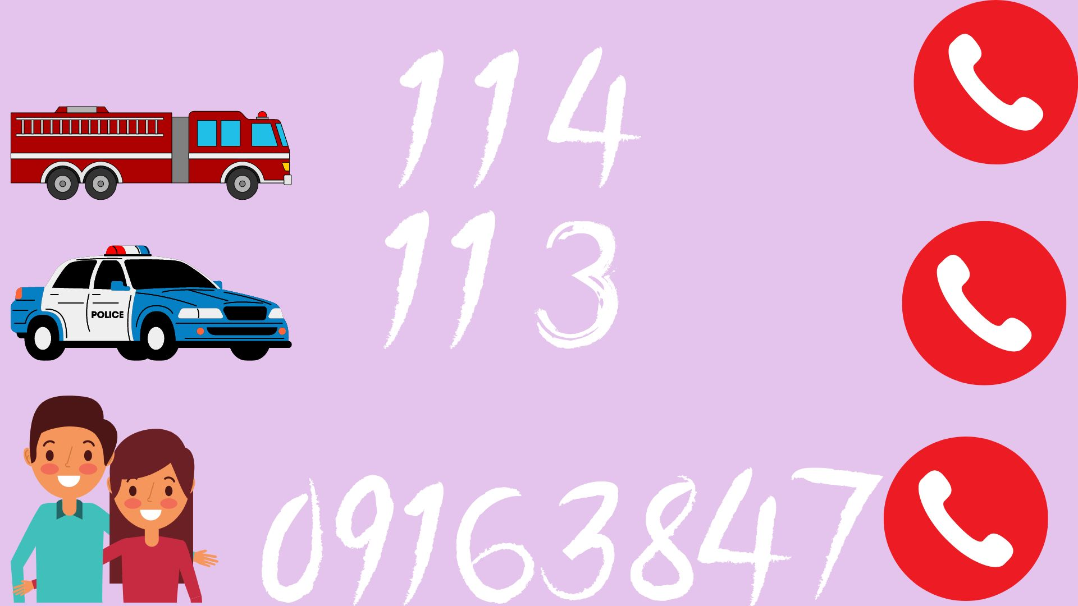
Biện pháp 4: Dạy trẻ nhận biết ý nghĩa các con số được sử dụng trong cuộc sống hàng ngày (số nhà, biển số xe, số điện thoại…)
Để trẻ luôn củng cố khắc sâu những biểu tượng toán và làm quen với các biểu tượng mới giúp trẻ phản ứng nhanh, lĩnh hội tốt trong giờ học, giáo viên cần thường xuyên trao đổi trong giờ đón, trả trẻ. Không chỉ có trường học mới cung cấp môi trường học toán cho trẻ. Có rất nhiều cách học toán tự nhiên có thể thực hiện bên trong và bên ngoài gia đình, và cha mẹ là những người thầy đầu tiên tốt nhất của trẻ.
Trẻ 5 tuổi nên được làm quen với một vài số điện thoại khẩn cấp như: 113, 114, 115 hay số điện thoại của bố mẹ thông qua các trò chơi trong chủ đề Nghề nghiệp, gia đình…Các bậc phụ huynh nên khuyến khích con mình chú ý đến những con số được viết ở các địa chỉ ngoài đường, số xe, trên các trang sách báo, trên ti vi hay để cho trẻ tự đánh dấu ngày sinh của mình trên lịch.

Slide 15
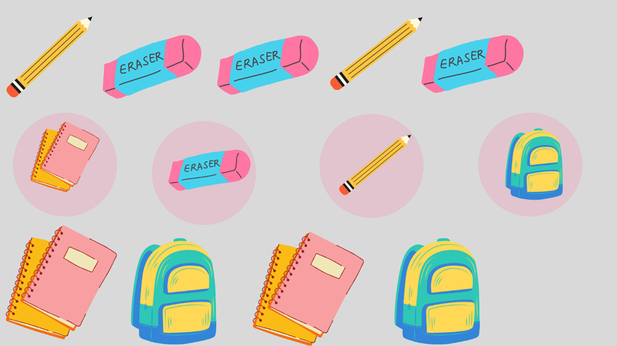
Biện pháp 5: Dạy trẻ xếp tương ứng 1-1, 1-2-1 và ghép đôi
Place your screenshot here
Hoạt động xếp tương ứng 1-1, 1-2-1 và ghép đôi nên gắn liền với trò chơi, các hoạt động khám phá khoa học và thực hiện trong các sinh hoạt hằng ngày của trẻ như xếp cho mỗi bạn một cái bát, mỗi người một cái ghế, mỗi bạn một cái cốc, mỗi bát một cái thìa, xếp thành các đôi tất, đôi giày, đôi găng tay, tìm đôi bạn thân…

Slide 16
Kết quả đạt được trên trẻ
Mục tiêu | Kết quả trước khi thực hiện |  | Kết quả sau khi thực hiện
 | Đạt | Chưa đạt | Đạt | Chưa đạt
Đếm trên đối tượng trong phạm vi 5 và đếm theo khả năng | 5 trẻ = 41,7% | 7 trẻ = 58,3% | 8 trẻ = 66,7% | 4 trẻ = 33,3%
Nhận biết chữ số, số lượng và số thứ tự trong phạm vi 10 | 5 trẻ = 41,7% | 7 trẻ = 58,3% | 8 trẻ = 66,7% | 4 trẻ = 33,3%
Gộp hai nhóm đối tượng và đếm | 4 trẻ = 33,3% | 8 trẻ = 66,7% | 7 trẻ = 58,3% | 5 trẻ = 41,7%
Nhận biết ý nghĩa các con số được sử dụng trong cuộc sống hàng ngày. | 6 trẻ = 50,0% | 6 trẻ = 50,0% | 6 trẻ = 50,0% | 6 trẻ = 50,0%
Xếp tương ứng 1-1, 1-2-1 và ghép đôi | 4 trẻ = 33,3% | 8 trẻ = 66,7% | 7 trẻ = 58,3% | 5 trẻ = 41,7%

Slide 17
KẾT LUẬN
Như vậy trong thời gian rất ngắn áp dụng các biện pháp tôi đưa ra đã đem lại hiệu quả rất cao. Trong khi thực hiện tôi đã rút ra được bài học cho bản thân đó là:
- Bản thân cần luôn có thái độ tích cực, vui vẻ khi tổ chức cho trẻ.
- Bản thân luôn biết phối kết hợp với phụ huynh để giáo dục trẻ một cách hiệu quả và đạt kết quả tốt nhất.
- Cần tạo tâm lý thoải mái, sự hứng thú trong học tập cho trẻ. Đây là yếu tố quan trọng để các hoạt động diễn ra tốt nhất. Trẻ phải được chăm sóc tố bởi chỉ có sức khoẻ thì trẻ mới tham gia vào các hoạt động học tập, vui chơi được tốt.
- Phụ huynh nên quan tâm đến nội dung chương trình học của con mình, giành thời gian cho việc củng cố kiến thức, kĩ năng mà trẻ được học ở trường, đồng thời khuyến khích trẻ vận dụng những kiến thức kĩ năng ấy vào trong thực tế cuộc sống.

Slide 18
KẾT LUẬN
Muốn đạt được những thành tích trên, trước hết là nhờ sự phấn đấu của bản thân và sự đoàn kết của chị em đồng nghiệp, nhà trường và phụ huynh đã giúp đỡ để tôi thực hiện chuyên đề một cách dễ dàng hơn.
Bản thân tôi được trao đổi kiến thức và kinh nghiệm dạy trẻ qua các hoạt động học, các hoạt động vui chơi, ngoài ra tôi còn được phụ huynh, đồng nghiệp tin tưởng, yêu quý. Trên đây là bài thuyết trình của mình, tôi tin rằng trong thời gian từ giờ tới hết năm học trẻ trong lớp sẽ luôn yêu thích, ghi nhớ tất cả các số.
Qua bài thuyết trình này, tôi muốn gửi gắm một chia sẻ đó là: “Mỗi chúng ta khi làm bất cứ việc gì hãy luôn có thái độ tích cực, yêu thích, đam mê thì sẽ mang tới thành công. Đặc biệt là những giáo viên mầm non ngay bây giờ hãy tạo cho trẻ một thái độ tích cực yêu thích học tập để sau này các con sẽ trở thành những chủ nhân tương lai của đất nước!”
Vừa rồi tôi đã trình bày xong bài thuyết trình của mình, xin cảm ơn các đồng chí đã chú ý lắng nghe!

Slide 19
TÔI XIN CHÂN THÀNH CẢM ƠN BGK ĐÃ LẮNG NGHE!

